Slide 1
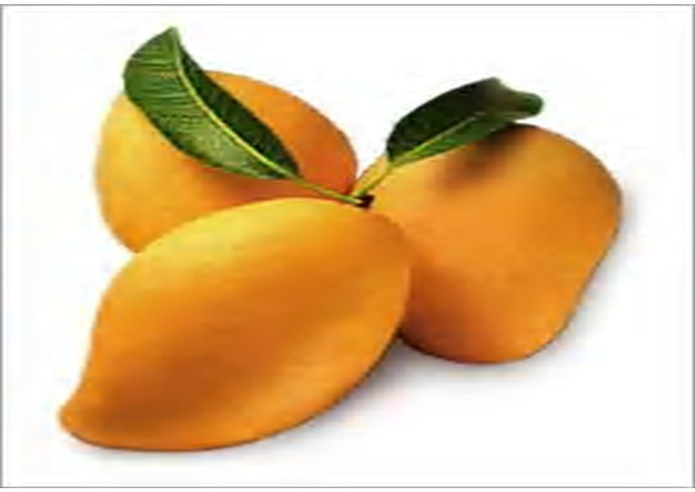
आंब्याचा जॅम तयार करणे

Slide 2
आवश्यक साहित्य व साधने
पिकलेले आंबे- १ किलो
साखर - ५०० ग्रॅम
सायट्रिक आम्ल - ५ ग्रॅम
स्टीलचे पातेले
LPG गॅस किंवा प्रेशर स्टोव्ह
ढवळण्यासाठी चमचा
शर्करामापक (ब्रिक्स मीटर)
टोपी व हातमौजे
टीप. फळाच्या गरामधील एकूण विद्राव्य घटक (T.S.S.), साखर आणि आम्लतेनुसार साहित्याचे प्रमाण बदलू शकते.

Slide 3
आंब्याचा जॅम तयार करण्याची कृती
गर बनविण्यासाठी आंब्याची साल काढून १/२ इंचाच्या फोडी करा व पाणी (प्रमाण १:१) ब्लेंडर मध्ये घाला.
मिश्रणाचे तापमान ८०° सेल्सीअस होइपर्यंत पर्यंत मिश्रण मध्यम आचेवर ठेवा त्यानंतर मंद आचेवर ३० मिनिटे उकळी येइपर्यंत ठेवा. उकळत असताना मिश्रण वारंवार हलवत रहा.
साखर व इतर घटक जसे कि सायट्रिक आम्ल पदार्थ टाका ( आवश्यकता वाटल्यास पेक्टिन, रंग, विशिष्ट स्वाद येण्यासाठी कृत्रिम स्वादाचे थेंब इ.)
मिश्रण निर्जंतुकीकरण केलेल्या जार मध्ये भरा.
*निर्जंतुकीकरण – यासाठी झाकण न लावलेल्या बाटल्या उकळत्या पाण्यात ८०^{०} सेल्सिअस तापमानावर १५ मिनिटे ठेवा.
एकूण विद्राव्य घटकाची पातळी ६८° ब्रिक्स इतकी येण्याकरिता मिश्रण अजून ३० मिनिटे गरम करा.

Slide 4
जॅमची गुणवत्ता
नैसर्गिक व आकर्षक रंग असावा.
त्यात साखरेचे खडे नसावे.
खूप घट्ट नसावा.
वापरलेल्या फळाची चव त्याला यावी.
चिवट नसावा.
कृत्रिम घटक घातलेला नसावा.
सहज व सारखा पसरणारा असावा. (ब्रेड, पोळी अथवा तत्सम पदार्थावर लावण्यासाठी)
जॅम बाजारात विकण्यासाठी योग्य असावा.
त्याची गुणवत्ता बाजारातील इतर जॅमसारखीच असावी.

Slide 5
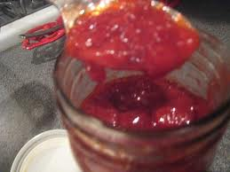
चाचणी: शेवटची पायरी
जॅम तयार झाला आहे कि नाही हे कसे ओळखाल?
चाचणी १ - थाळी पद्धत(plate test): एका स्टीलच्या किंवा काचेच्या प्लेट मध्ये एक चमचा जॅम घ्या. थोडा वेळ थंड होऊ द्या. मग प्लेट थोडी तिरपी करा (३०^{०} ते ४०^{०} कोनामध्ये). जॅमच्या आजूबाजूला जर पाण्याचे थेंब जमा झालेले आढळून आले तर लक्षात घ्या कि, जॅम तयार झालेला नाही. जॅम. परत त्याची वर नमूद केल्यानुसार चाचणी करा . जॅमच्या भोवती पाण्याचे थेंब जमा झाले नाहीत तर तुमचा जॅम तयार झाला असे समजावे. आता जॅम बाटल्यांमध्ये भरायला हरकत नाही.

Slide 6
चाचणी: शेवटची पायरी
चाचणी २- शीट/ फ्लेक चाचणी: उकळत्या जॅम मध्ये चमचा बुडवा आणि बाहेर काढा. चामाच्यातील जॅम खाली सोडा. खाली पडताना (पडल्यावर) जर त्याची गोळी झाली तसेच चमच्या वरील वून घट्ट झाला तर जॅम तयार झाला असे समजा. मात्र जॅमची गोळी न होता जर तो इतर द्रवरूप पदार्थांसारखाच पडला तर जॅम थोडावेळ उकळा. (परत वरील कृती करून जॅम तयार झाल्याची खात्री करून घ्या.)

Slide 7
चाचणी: शेवटची पायरी
चाचणी ३- वजन पद्धती: जॅम तयार करताना जॅमचे उकळते पातेले वजन काट्यावर ठेवा. आपण घेतलेल्या साखरेच्या अर्धे (१/२) वजन जर जॅम आटल्याने घटले असेल तर आपण जॅम तयार झाला असे म्हणू शकतो.
चाचणी ४- एकूण विद्राव्य घटक (TSS) मोजणे: १०५.६° से तापमानाला जॅम तयार होतो. या तापमानाला जॅमच्या मिश्रणाचे एकूण विद्राव्य घटक तपासा. जर ते ६८° ब्रिक्स असेल तर मिश्रण उकळवणे थांबवा. यावेळी जॅम तयार झालेला असेल. तो बाटल्यांमध्ये भरण्यासाठी तयार आहे. (या चाचणीसाठी शर्करा मापक हे साधन आवश्यक आहे.)
वर नमूद केलेल्या पद्धतींपैकी एखादी पद्धत जॅम तयार झाला आहे की नाही हे तपासून पाहण्यासाठी वापरा. तुम्ही २-३ पद्धतींचा एकत्रित वापरसुद्धा करु शकता.

Slide 8
जॅम बाटल्यांमध्ये भरणे आणि त्याचे निर्जंतुकीकरण करणे
जॅम तयार झाल्यावर तो बाटली / जार मध्ये भरा (शक्यतो काचेची). बाटली भरल्यावर ती १० ते १५ मिनिटे गरम पाण्यामध्ये ठेवा (गरम पाण्याचे तापमान ८० ° से पेक्षा जास्त असावे). हे करत असताना बाटलीचे झाकण बसवू नका. या प्रक्रियेमध्ये तयार होणाऱ्या उष्णतेमुळे बाटलीतील मोकळ्या जागेतील हवा काढून टाकली जाते आणि काहीप्रमाणात निर्वात / पोकळी तयार होते.
३० मिनट नंतर बाटलीला झाकण बसावा आणि बाटलीला बाहेर काढा.
ही प्रक्रिया करून तुम्ही सूक्ष्मजीव पासून जॅम साठवणीच्या दरम्यान खराब होणे तुम्ही टाळू शकता.

Slide 9
खर्चाचा तपशील
एकदा का तुमचा जॅम तयार झाला आणि तो बाटलीमध्ये भरला कि फक्त एकाच गोष्ट शिल्लक राहते ती म्हणजे- माल तयार करण्यासाठी झालेल्या खर्चाचा तपशील काढणे, खालील कोष्टक तुम्हाला यासाठी मदत करेल...
अ. नं. | घटक पदार्थाचे नाव | प्रमाण | दर रुपये | एकूण किंमत
1 | फळे | ०.५ कि. ग्राम | १००/ कि.ग्राम | 50
2 | साखर | ०.७ कि. ग्राम | ४०/ कि.ग्राम | 28
3 | सायट्रिक अॅसिड | ५ ग्राम | १०/ कि.ग्राम | 0.05
एकूण |  |  |  | 78.05
4 | गॅस (इंधन खर्च) | १०० ग्राम | ९०/ कि.ग्राम | ९.२
इतर (झीज + मजुरी)- २५% |  |  |  | २१.५१
पॅकेजिंग - ५% |  |  |  | ३.९
एकूण |  |  |  | ११२.९६
सूचना- हे तयार झालेल्या मालाचे कॉस्टिंग आहे. तुम्ही तुम्हाला आलेल्या खर्चाचा तपशील याचा उपयोग करून काढू शकता . यामध्ये तुम्ही बाटलीचा आणि इतरही खर्च टाकू शकता.

Slide 10
धन्यवाद

